Slide 1
Medical Machine Learning
6. Super- Resolution Using Deep Learning
2019.11.19

Slide 2
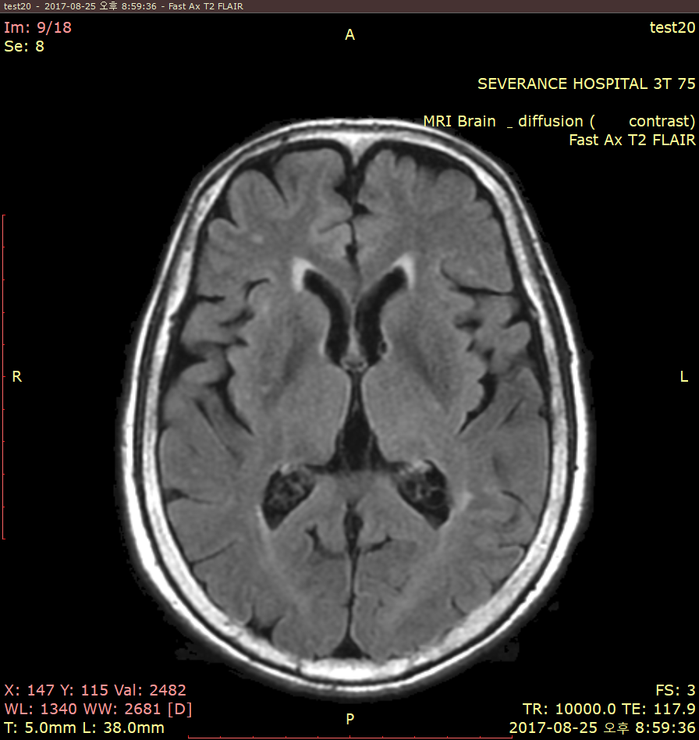
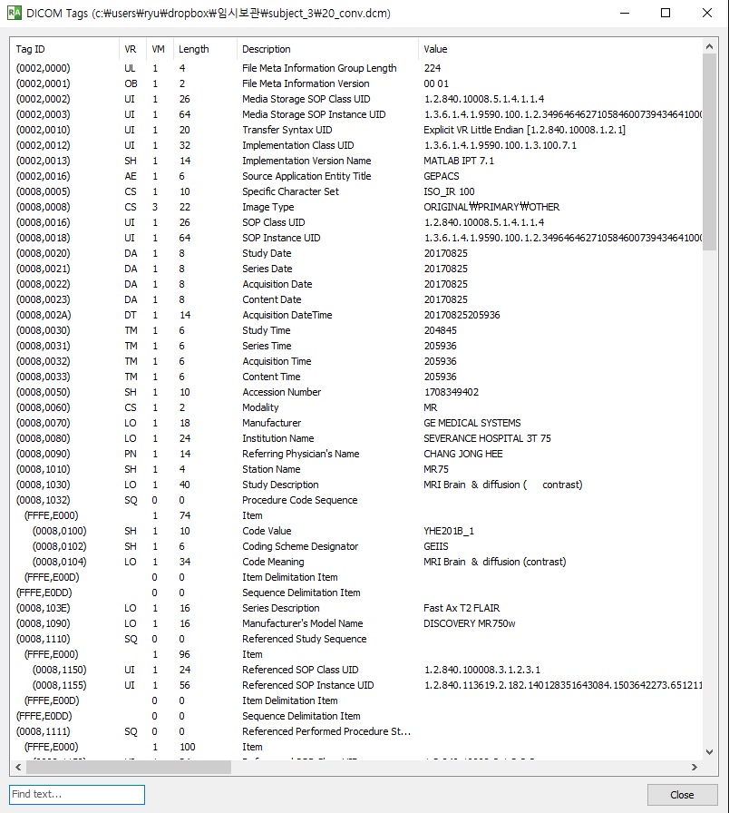
Recap
Header : 영상 정보
Image : 영상

Slide 3
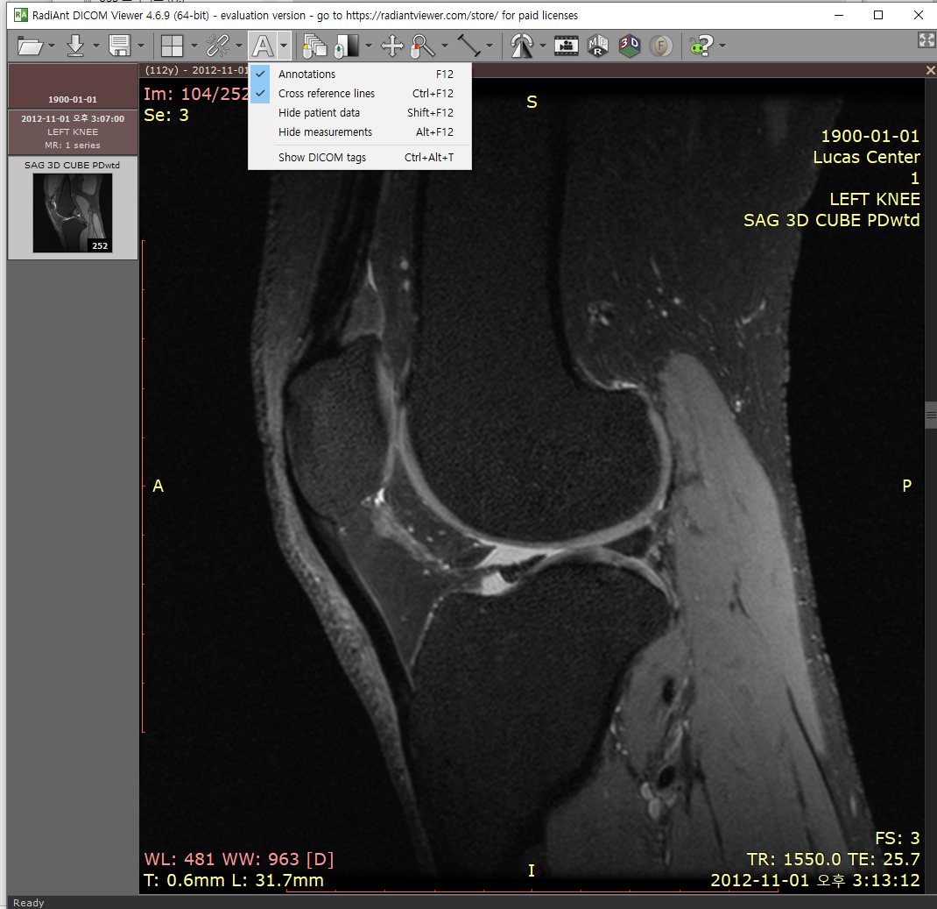
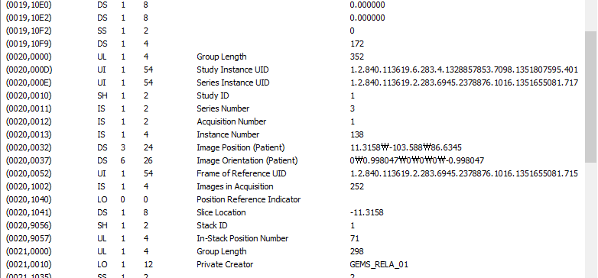
Recap
This information can be
Read in python modules
(i.e., pyDICOM etc.)

Slide 4
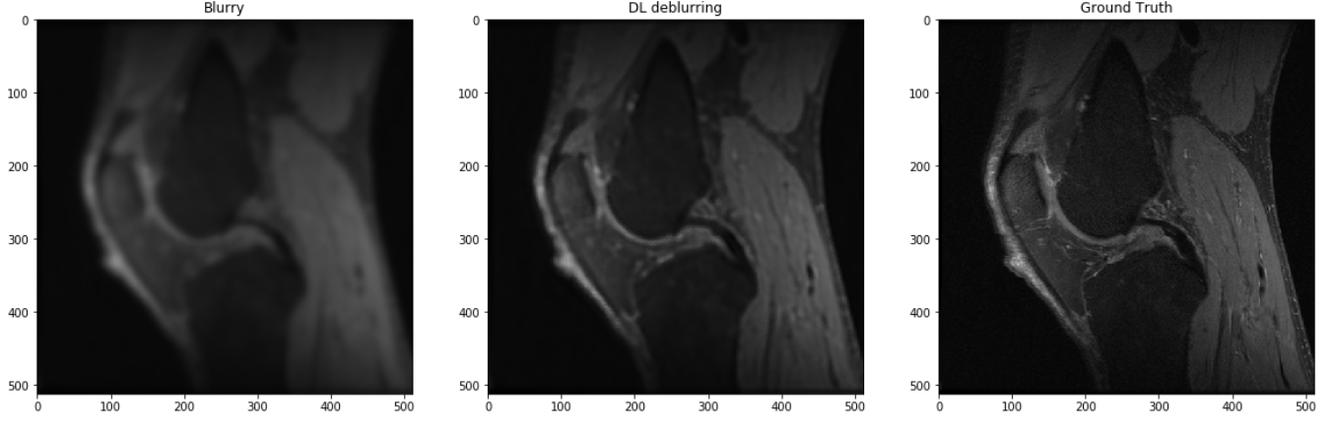
오늘의 목적
Input
DL output
Truth

Slide 5
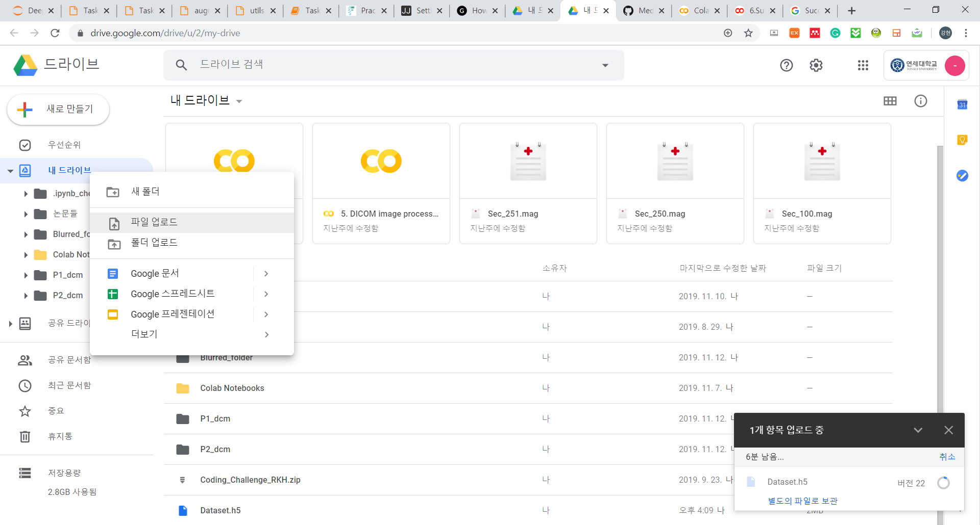
데이터셋 다운로드
https://drive.google.com/open?id=161irrOvvfH3-cp6LPk04SiLfqXoDjNxM

Slide 6
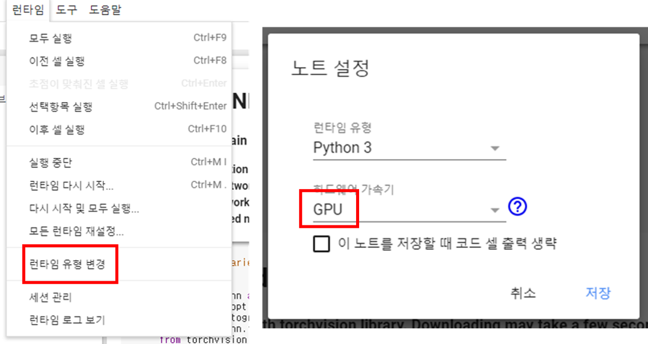
런타임 – 런타임 유형 변경 - GPU

Slide 7
실습 운영 방안
Dataset 읽어오기
Augmentation
3. Deep Learning architecture (Input, Network, Truth, loss)
CNN
4. Training
5. 실습과정

Slide 8
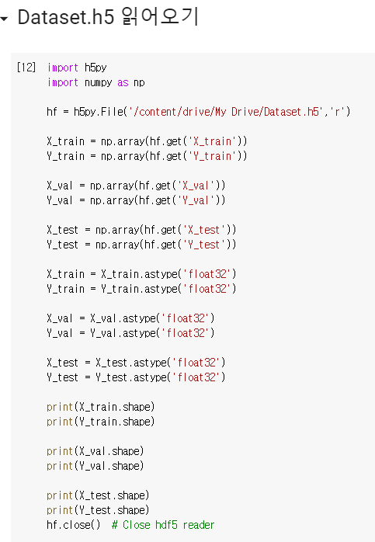
Hdf5 파일
binary data format with no upper limit on the file size.
parallel IO,
queries faster and storage requirements smaller.
언제 사용하나?
데이터량이 너무 커서 모든 데이터를 RAM에 읽기 힘들 때.
HDF5 파일은 외부 SSD 드라이버에 둔 이후에 batch size 만큼만 RAM에서 읽은 후 진행

Slide 9
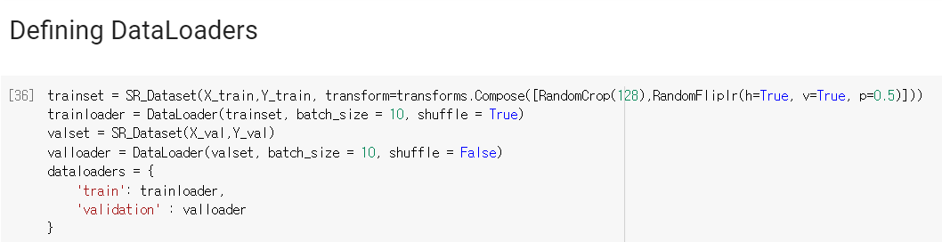
효율적 데이터 로딩: torch 의 DataLoader 이용
Augmentation: RandomCrop, RandomFlip ( 50% 확률)

Slide 10
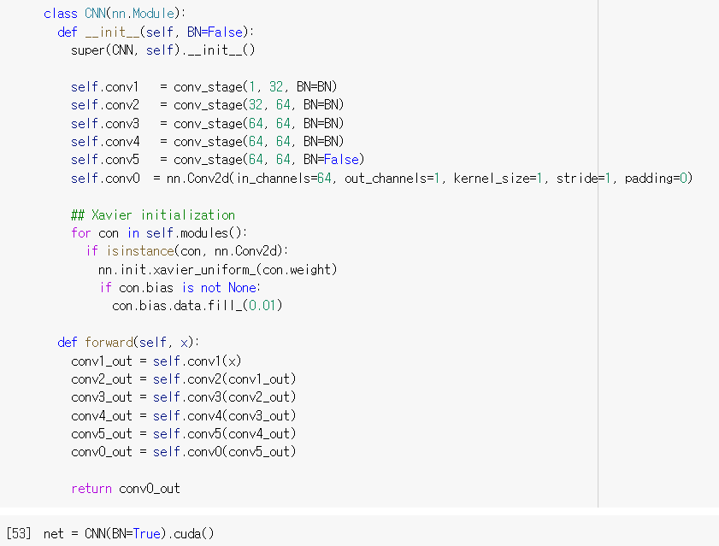
Network Architecture
CNN – BN - RELU - ….. – CNN

Slide 11
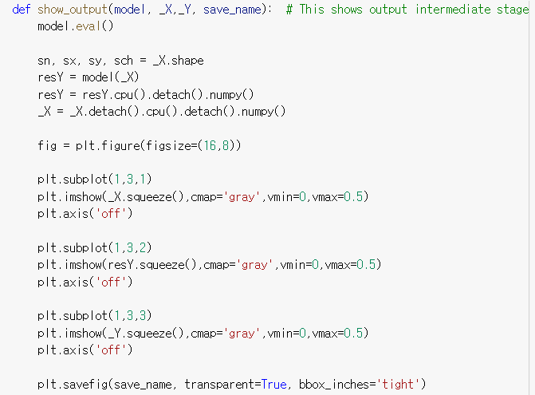
Show output: 중간의 결과를 출력 후 저장
Loss 를 plot 해주는 모듈 다운로드 후 설치

Slide 12
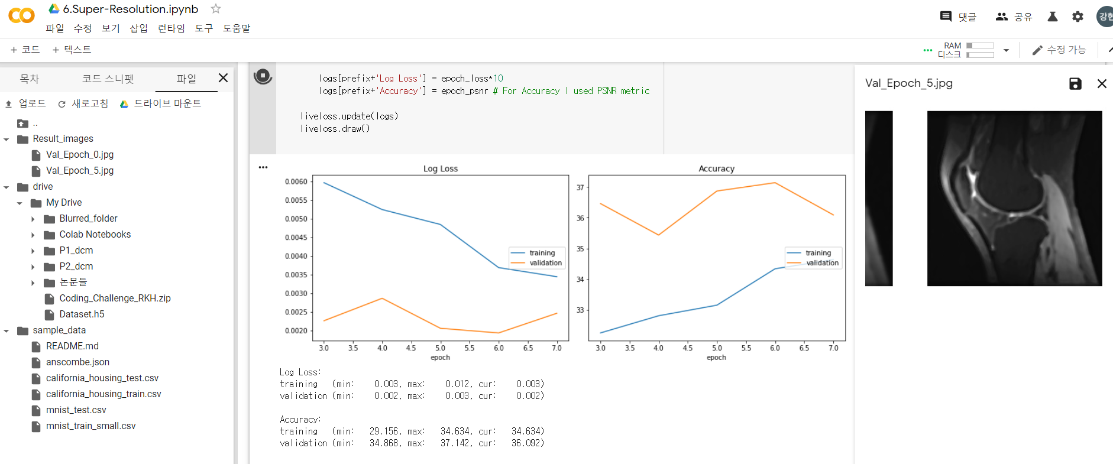
출력 영상 저장
Loss Graph
중간 결과 출력

Slide 13
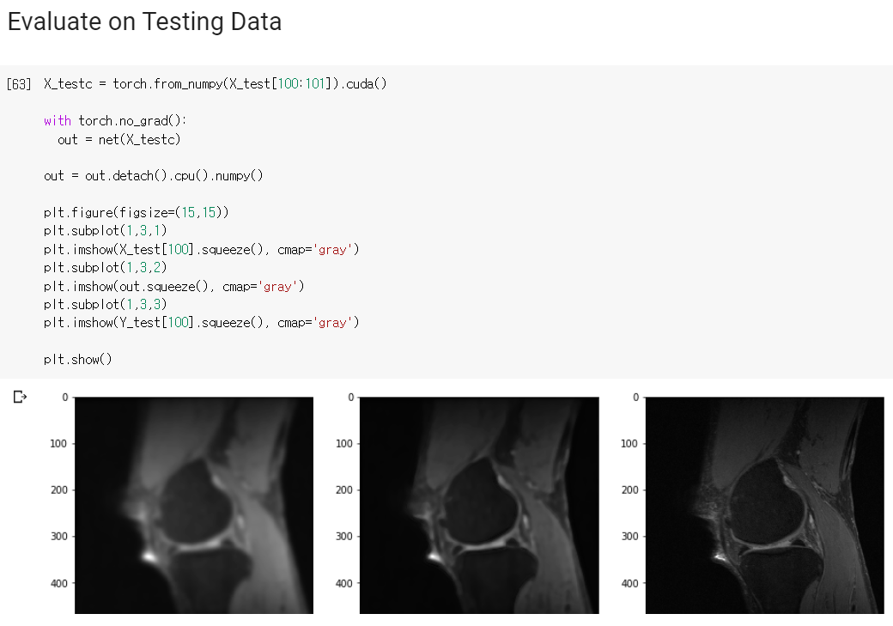
실습 1. Test data 검증
Training 이 완료된 네트워크 (Epoch 11정도)에 Testset Data 를 확인해본다.
Ex) Testset Data 100번째 Slice가 잘 동작하는지?

Slide 14
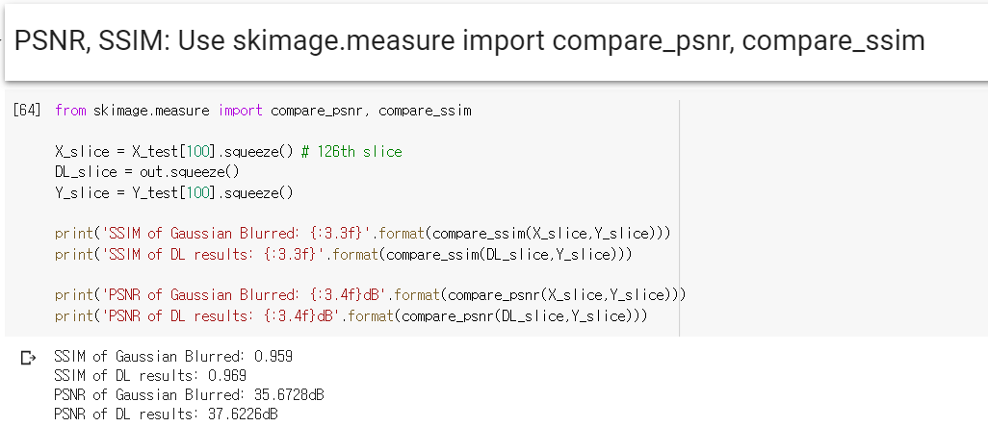
실습 2. Test data 의 성능 평가 (SSIM, PSNR)
Hint: from skimage.measure import compare_psnr, compare_ssim 사용

Slide 15
실습 6 목적: Dataset Preparation & Image improvement
Training set, Validation set, Testing set 데이터 분할 (7:1:2 비율)
2. Testing set 은 (최종까지) 절대 결과를 확인 해서는 안된다. => Cheating
최적화의 방법: Training set의 Loss 와 Validation set의 결과를 보면서
(Loss 가 작다고 절대 내가 원하는 영상이 나온 것은 아니다)
3. Testing set은 실제 상황을 가정하고 만들어야 됨.

Slide 16
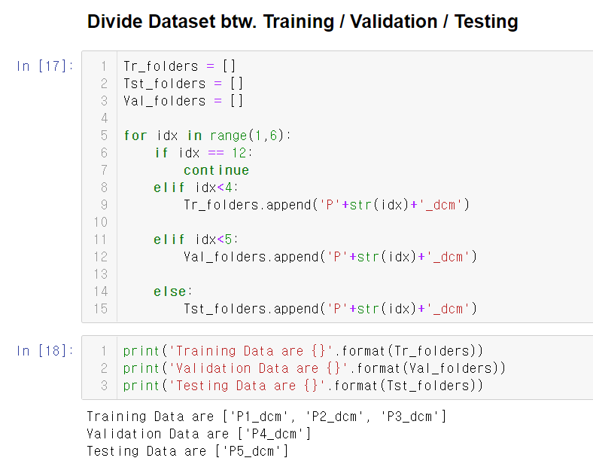
P1_dcm ~ P3_dcm : Training
P4_dcm : Validation
P5_dcm: Testing (마지막 성능 Evaluation 할 때만 봐야 됨)

Slide 17
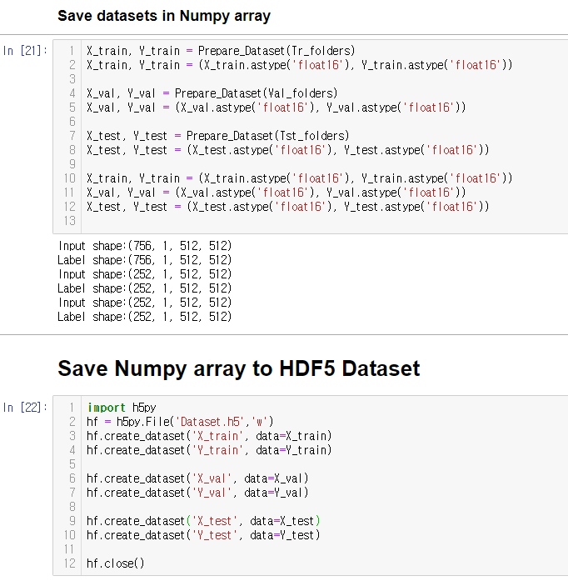
X_train, Y_train : Training set
X_val, Y_val : Validation set
X_test, Y_test : Testing set

Slide 18
Medical Machine Learning
Project Description

Slide 19
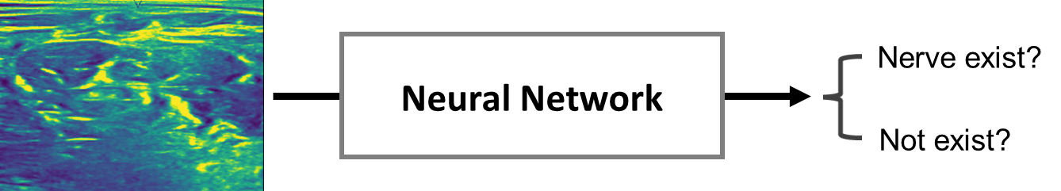
데이터 다운로드 & Colab 연동
Data preprocessing
Define your own neural network
Train & Test the trained network
https://www.kaggle.com

Slide 20
Ultrasound Nerve Detection
TASK 1. Data preprocessing
→ 데이터 크기 조절, normalization 등 적용 후 이미지 plot
TASK 2. 가장 단순한 네트워크로 training, validation matrix 설명
→ 기존 네트워크로 학습 후 confusion matrix, roc curve plot
TASK 3. 기존 결과 improve 시킬 새로운 네트워크 구축
a) 기존 네트워크와 다른점 설명 (ex. Dropout 추가 등)
b) 새로운 네트워크에 대한 자세한 설명 (learning rate, epoch 등)
TASK 4. 새로운 네트워크로 학습 후 confusion matrix, roc curve plot
→ 기존 네트워크 결과에 비해 향상된 점 설명
https://www.kaggle.com

Slide 21
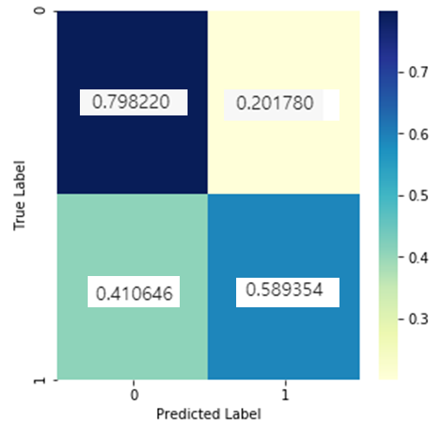
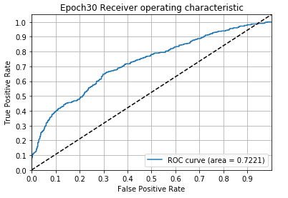
제출해야 될 내용
작성한 쥬피터 노트북 => 중요 (코드는 Pytorch, Keras, Tensorflow 편한 것 사용)
=> 실제로 저희가 돌려볼 수 있게
2. 보고서
간단히 작성해도 됨.
※ 제출일, 평가요소 등 상세한 내용은 추후 와이섹에 올리겠습니다
ROC curve
Confusion matrix
평가요소
- ROC area > 0.7 시 기본 점수
- 높으면 높을수록 추가점수
ROC Curve의 결과와 Confusion matrix와 일치하는지 (Threshold)

Slide 22
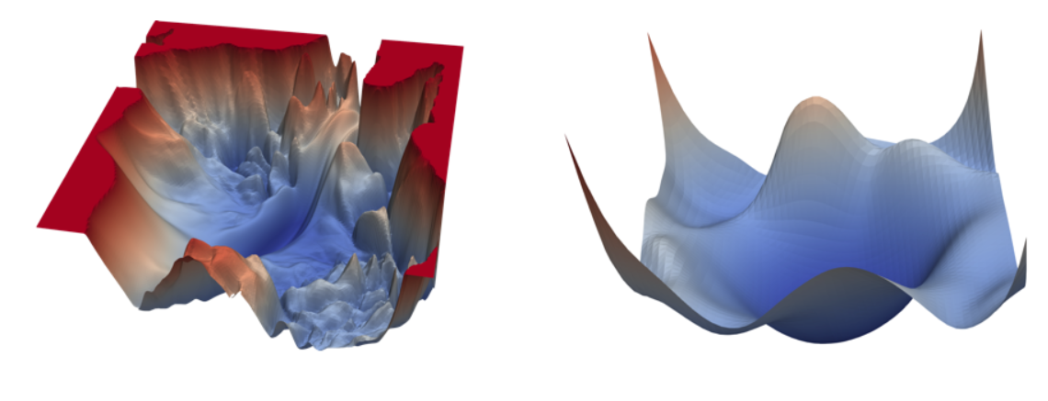
Q&A 1. 데이터를 준비하는 것이 중요? VS 딥러닝 돌리는 것이 중요?
Data-driven approach 의 성능은 데이터의 quality에 따라 좌지우지된다.
< 꼭 확인해봐야 되는 부분>
데이터의 input – 정답 pair 가 잘 이루어졌는가?
정답의 Quality가 높은가? (신뢰도가 낮은 정답들은 아예 제외하는게 때로는 좋음)
데이터가 편향되어 있지 않는가?
Data Preparation & Network architecture is preparing a cost-function landscape!

Slide 23
Q&A 2. 어떤 강의를 참조하는 것이 좋을까요?
https://www.fast.ai/

Slide 24
Q&A 3. 의료영상 딥러닝에서
가장 문제되는 부분들이 뭐가 있을까요?

Slide 25

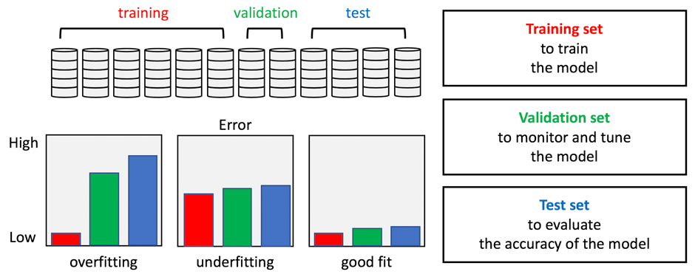
1. Generalization
Normal images => Easy to get.
Patient images => Difficult to get.
Can we train normal image dataset and apply for patient images?
What if we have insufficient dataset => can we train the neural network
Notes:
제일 문제가 되는 부분은 Generalization입니다. 다음과 같이 Training data에서 학습을 하고 training에 포함되지 않은 test data로 성능을 평가를 합니다. Training set은 딥러닝 모델을 학습시키는 데이터, Validation set은 학습진행과정을 모니터하는 데이터셋, Test set은 평가를 위한 데이터셋으로 분류를 합니다.
많은 경우, 학습이 진행된 데이터셋에는 잘 적용이 되지만, 외부 데이터셋에서는 잘 안되는 일명 Overfitting 문제가 생깁니다. 의료에서는 이것이 정말로 치명적입니다.
특히 두가지 관점이 의료에서는 딥러닝 활용에 있어서 가장 큰 이슈입니다. 하나는 normal dataset으로 학습을 시켰을 때 환자들 영상을 넣어도 잘 되는가 입니다.
이유는 환자 영상을 구하려면 엄청 어렵기 떄문이죠.
비슷하게도, 데이터셋 구하기 힘들기 때문에 불충분한 데이터셋으로 학습 잘되는 네트워크에 대한 연구가 많이 필요합니다.

Slide 26
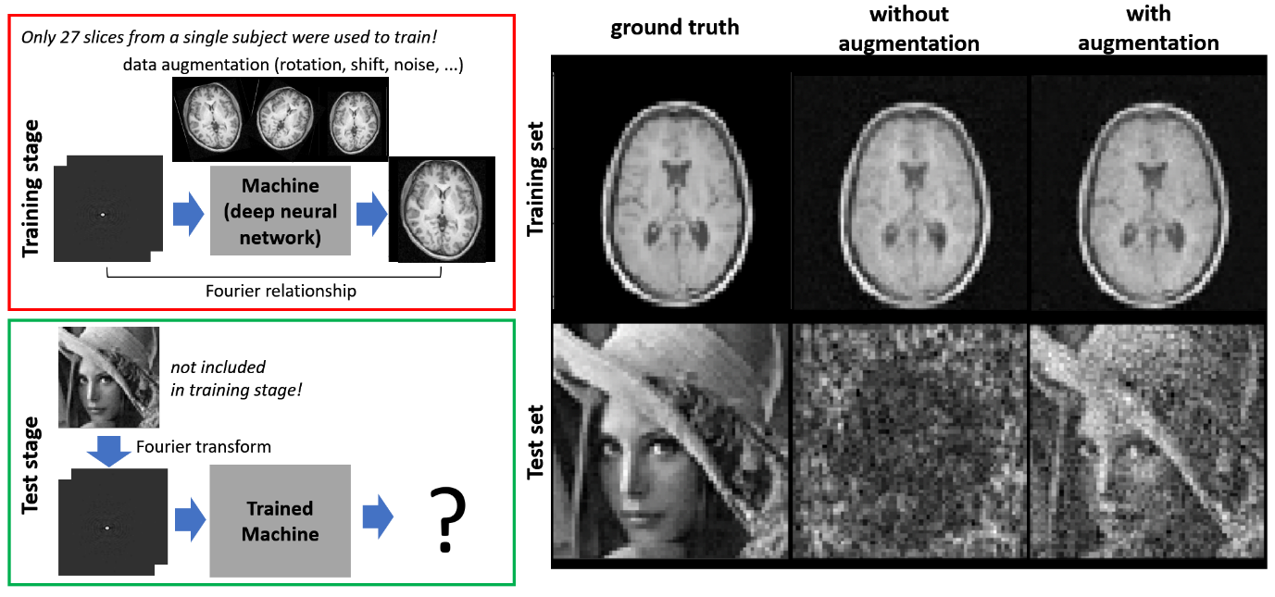
Notes:
구체적으로, 이는 저희가 구현해봤던 AUTOMAP이라고 푸리에 변환을 학습시키는 네트워크입니다. 데모를 위해서, 학습을 뇌영상에 시키고, Testing을 이런 사진영상에 해보았습니다. 우측과 같이 아무런 과정없이 단순히 네트워크를 학습시키면, Training set에서는 그럴싸하게 되지만, Testset에서는 실패를 하게 됩니다. 바로 위의 overfitting문제에 빠진 것이죠. 하지만 이런 augmentation을 조금만 해주면 결과는 잘나오게 됩니다. 아직 딥러닝이 생각보다 오래되지 않아서, 이런 문제들에 대해서 명확한 해결책이 나오지는 않았지만, 여러가지 경험적인 스킬들을 통해 해결되는 것을 보면 뭔가 해결방법이 언젠가 나오지 않을까 생각됩니다. 이런 문제에 대해서 연구는 의미가 있을 것 같습니다.

Slide 27
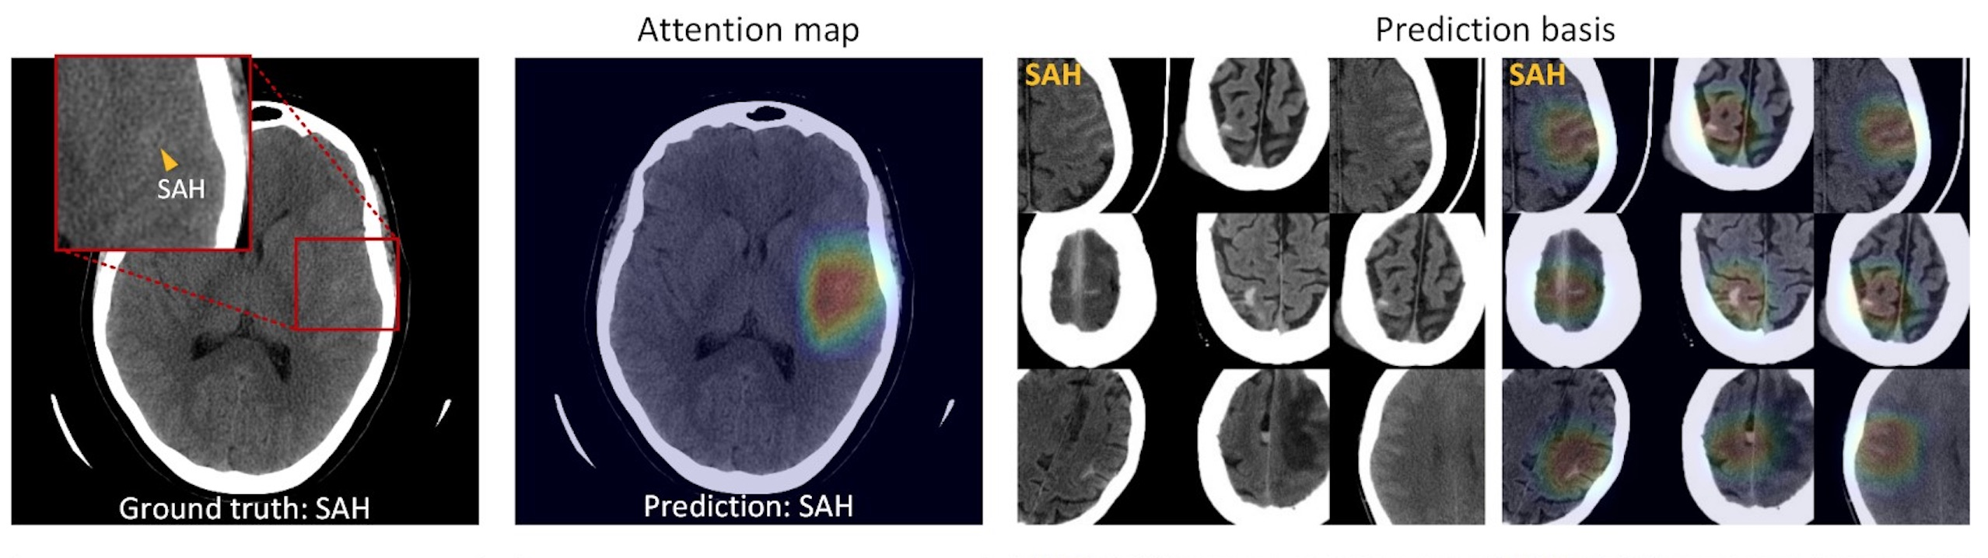
2. Explainability
"Big data" and the "black box" problem present substantial obstacles to the development and adoption of medical deep-learning systems into clinical practice
Hyunkwang Lee et al, An explainable deep-learning algorithm for the detection of acute intracranial haemorrhage from small datasets, Nature Biomedical Engineering (2018).
Notes:
다음은 설명가능한 딥러닝 기술입니다. 모두들 동의하는 것은, 빅데이터와 블랙 박스 문제는 딥러닝을 실제 clinical practice에 적용하는데 방해하는 두가지 가장 큰 요인입니다. 빅데이터 문제는 아까 말씀드렸던, generalization 문제와 같습니다. 여기 대해서는 많이 관심을 가지고 최근에 가능성을 시사하는 연구들이 발표가 되었습니다. 아래 그림은 Nature biomedical engineering에 나온 논문으로, 이 네트워크는 환자 영상을 보고 진단을 내리는 네트워크 입니다. 참고로 이 호환자는 SAH로 뇌 측면에 출혈이 있는 환자입니다. 기존 네트워크는 아무 근거없이 SAH 라고 잘 진단을 내리는데, 이 네트워크를 사용하면 prediction에 대한 영상적 근거를 눈으로 볼 수 있습니다.

Slide 28
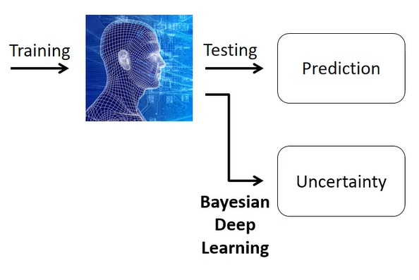
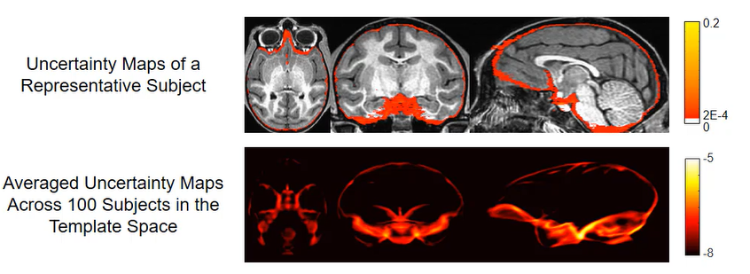
Inconsistency between training and testing dataset causes inaccuracy:
- Different patients
- Different scanners
- Different positions
Gengyan Zhao, Fang Liu, Jonathan A. Oler, Mary E. Meyerand, Ned H. Kalin, Rasmus M. Birn,
Bayesian convolutional neural network based MRI brain extraction on nonhuman primates,
NeuroImage,
Notes:
다음 기법은 딥러닝의 불확실성도 영상화 할 수 있는 기술입니다. 사실상 딥러닝이 아쉽게도 만능이 아니기 때문에, 모든것을 100% 잘할 수 없습니다. 그래서, Bayesian deep learning이라는 기술이 나와서, 네트워크에서 "난 이부분은 자신이 없다" 라는 것을 보여주는 불확실성을 알려주는 네트워크입니다. 아래 그림은 뇌의 skull 부분을 지워주는 brain extraction 을 해주는 네트워크입니다. 이와같이 빨간색에서 불확실한 것을 볼 수 있습니다.

Slide 29
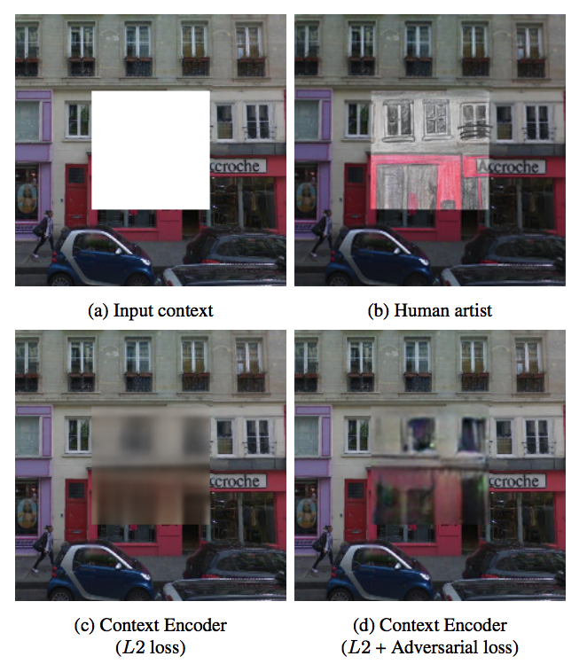
3. Purpose-oriented learning (ex. Loss functions)
Hammernik et al., ISMRM 2017 p0689
Pathak, D., Krahenbuhl, P., Donahue, J., Darrell, T., & Efros, A. A. (2016). Context encoders: Feature learning by inpainting. In Proceedings of the IEEE Conference on Computer Vision and Pattern Recognition (pp. 2536-2544).
Notes:
마지막은, 특수 목적에 맞게 학습을 하게 하는 방법이 의료에 필요합니다. 왼쪽 그림을 보면 그냥 기존 네트워크를 넣으면 영상이 뿌옇게 나옵니다. 그 이유는, 네트워크에게 목적을 안 말해서 그렇죠. 목적을 사람이 그린것과 구별안되게 학습을 해줘 로 해주면 이와 같이 좋게 나옵니다.

Slide 30
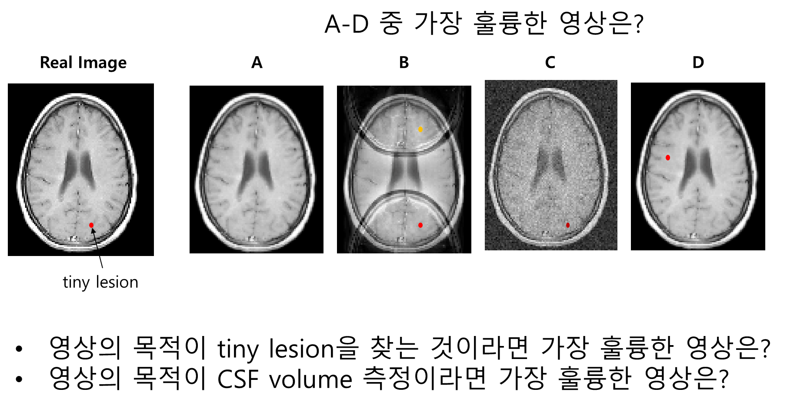
Notes:
의료영상에서 생각해 봐야될 점이 다음과 같습니다. 만약 CSF 측정이 목적이라면 그냥 지금 평범한 네트워크를 쓰면 되지만, 위와 같이 tiny lesion을 찾는 영상을 만들고 싶으면, 좀더 기술개발이 요구될 것입니다.

